Slide 1
Régi technika új szerepben!
Digitális adatátvitel és vezérlés hosszúhullámmal
HTE
2017. január 24.

Slide 2


Slide 3
RKV általános definíciója
Az RKV egyirányú rádiófrekvenciás kommunikációs rendszer, amely képes egy központi helyről egyidejűleg, nagyszámú végpontra információt eljuttatni vagy egyedi címzésű információk átvitelére is alkalmas.
Az RKV jellegéből adódóan minden olyan vezérlési vagy szabályozási feladatra alkalmas, ahol nagyszámú felhasználó van, akikhez egy pontból kell információt küldeni és nincs szükség az információ vételének azonnali ellenőrzésére.

Slide 4
RKV rövid története
Az RKV rendszert Németországban az EFR cég szakemberei kezdték fejleszteni a 1990-es évek közepén, miután felszabadították a hosszúhullámú rádiósávot ipari felhasználásra is.
1994
  EFR GmbH / Media Broadcast
  2 adó berendezés, teljes Németországot lefedi
  Frekvencia: Burg 139kHz, Mainflingen 129,1kHz / Moduláció: FSK / Sebesség: 200Baud
2006
  EFR CEE / Antenna Hungária
  1 adó berendezés Közép-Európa
  Frekvencia 135,6kHz / Moduláció: FSK / Sebesség: 200Baud
Jelenleg már közel 1,8 millió végpont van felszerelve, 7 országban
  Lakihegy régió 550 ezer végpont

Slide 5



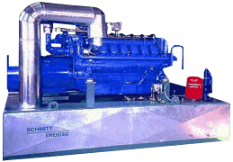
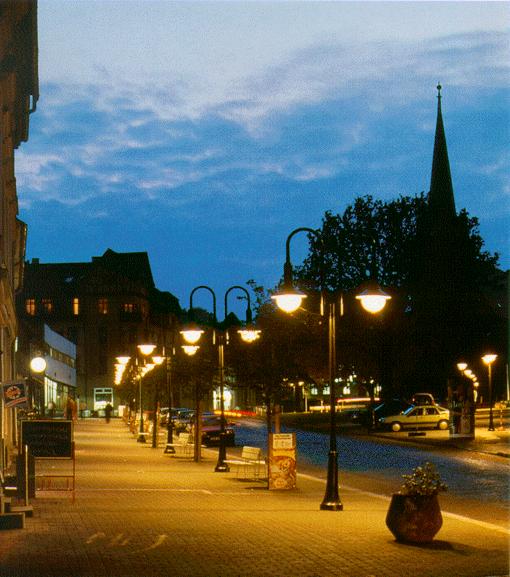



RKV felhasználása
Villamos terhelés befolyásolása
Energia management (LMS)
Terhelési csoportok be- és kikapcsolása
Generátorok vezérlése
Bio és szélerőművek
Beavatkozás ipari és közintézmények
Világítás vezérlés
Köz- és díszvilágítás
Kirakat és reklámtábla
Speciális felhasználások
Vészhelyzeti kommunikáció
Távfűtés management
Üzenetek átvitele
Időjárás előrejelzés
Dátum és idő szinkron

Slide 6
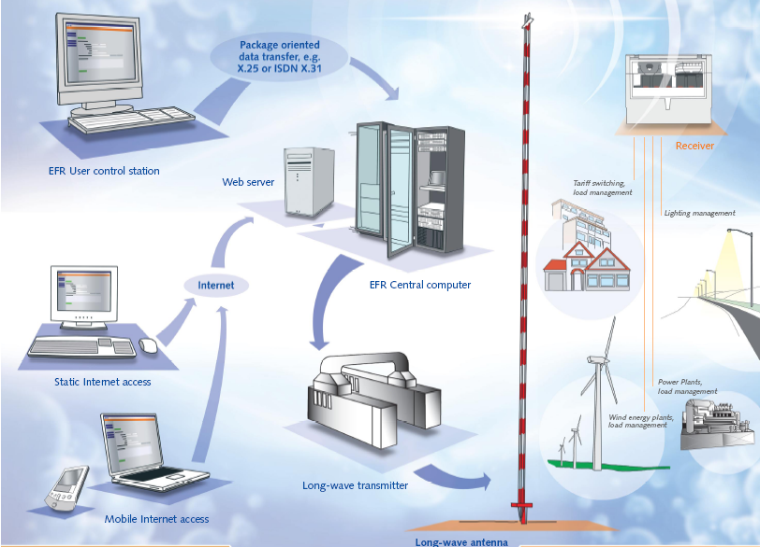
RKV rendszer áttekintő

Slide 7
RKV időtávirat felépítése
Példa:
Hétfő, 2001.05.28 09:16:30 (Közép-európai nyári időszámítás)

Slide 8
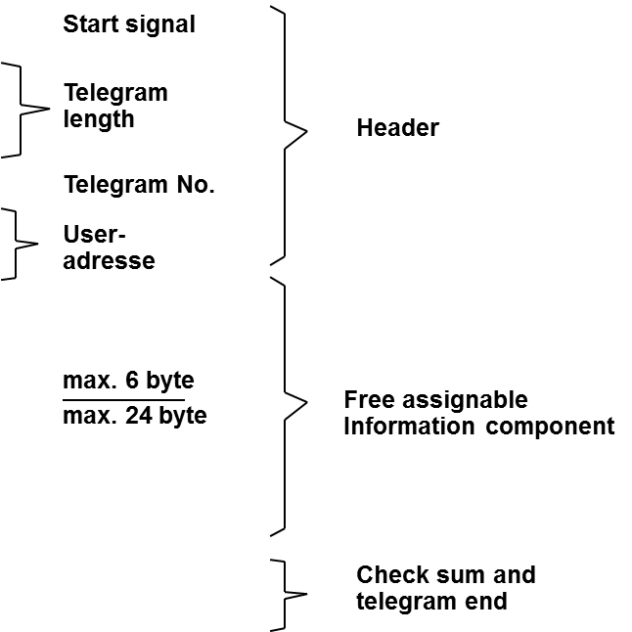
RKV távirat felépítése
DIN 19244 FT 1.2 IEC 57 (Sec)67 and ICE 57(CO)40

Slide 9
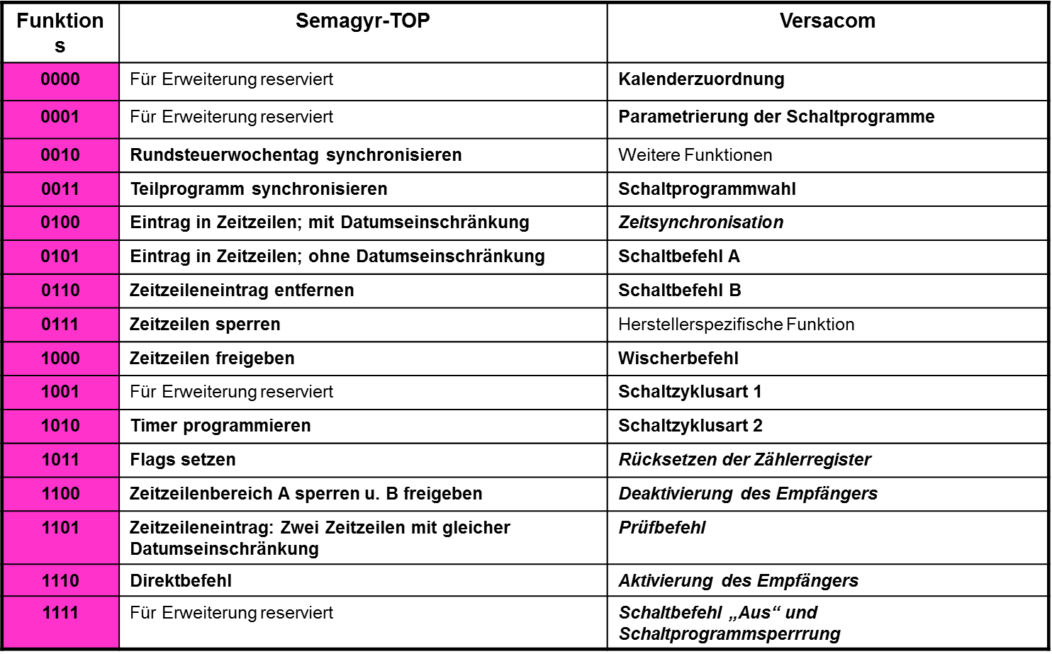
RKV távirat protokollok

Slide 10
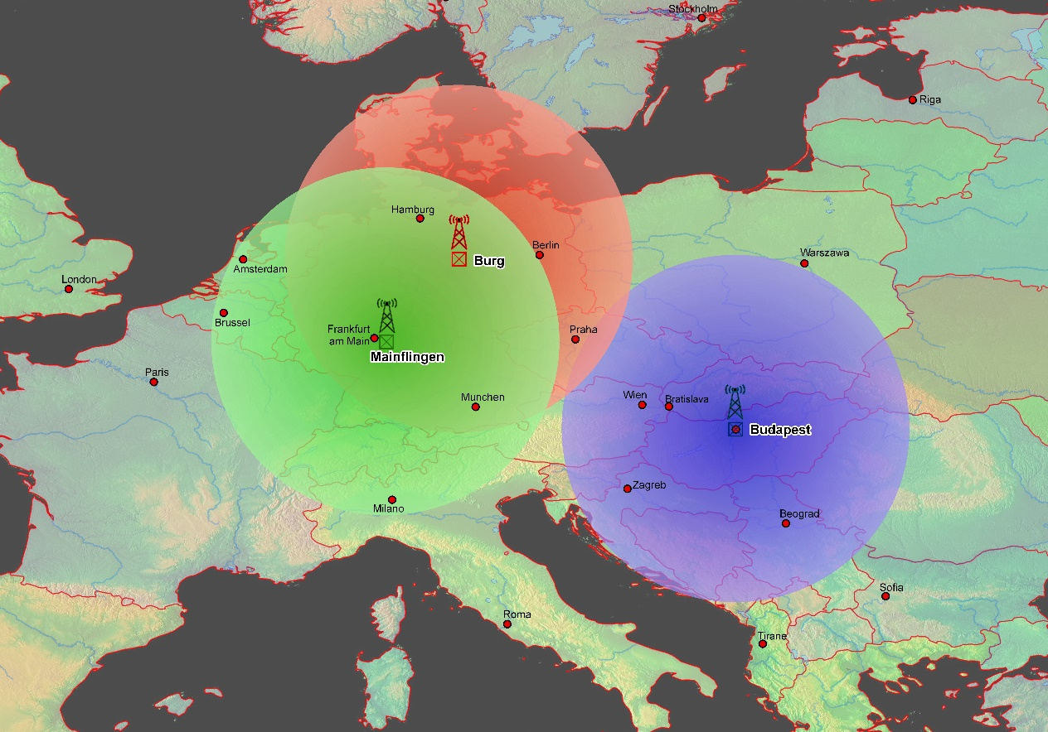
RKV Szolgáltatási terület

Slide 11
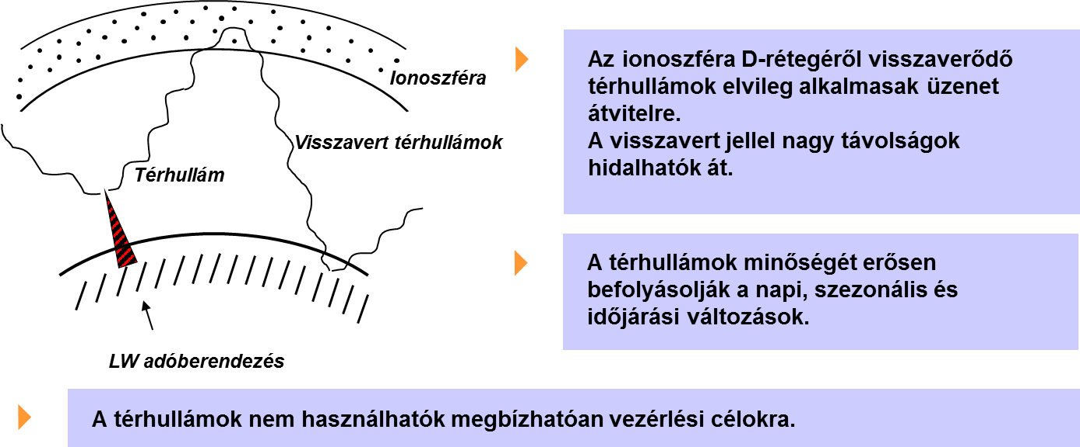
RKV jel terjedés térhullámok

Slide 12
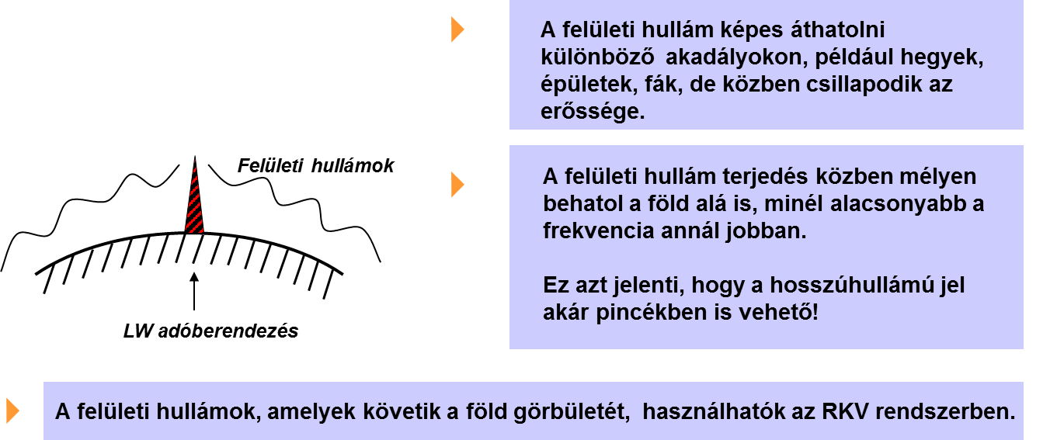
RKV jel terjedés felületi hullámok

Slide 13
RKV jel terjedése távolság arányában
Térerő
dB uV/m
100
90
80
Térerő nedves talajnál
70
Vevő érz.
55dB uV/m
60
Térerő száraz talajnál
50
Radius
km
40
0
100
200
300
400
500
600
700
800
1000

Slide 14
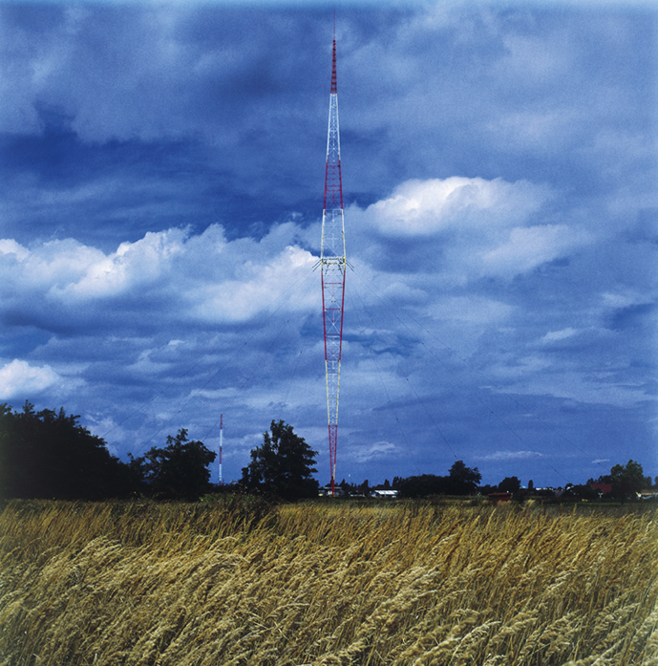
Rendszer elemek: HH rádióadó
Adatok:
Adó teljesítmény:
Frekvencia:
Moduláció:
Adás formátum:
Adás időtartama:
Antenna magassága:
Antenna típusa:
Antenna sugárzási irány:
LW generátor:
100 kW
135.6 kHz
FSK
DIN 19244 FT 1.2
Folyamatos, 0-24óra
314 méter
Blaw-Knox
Körsugárzó, nem irányított
Telefunken / Transradio
TRAM 100 L-C

Slide 15
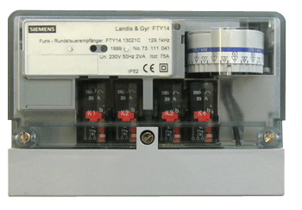
Rendszer elemek: vevőkészülék
Hálózati csatlakozás az EN61037 (MSZ-IEC1037)
Antenna házba integrálva, szükség esetén kívülre is szerelhető
Programozás PC-vel vagy egyéb intelligens hordozható eszközzel, amely optikai vagy elektronikus interfésszel csatlakoztatható a vevőhöz
Adat átviteli frekvencia: 129.1 kHz, 135.6 kHz, 139.0 kHz, Moduláció: FSK, DIN 19244
Távirat formák: Semagyr-Top or Versacom,
Érzékenység: >55 dBµV/m
Relék: 1-6 db bi-stabil, potenciál független záró vagy váltó érintkezővel, állás jelzéssel és kézi működtetés lehetőségével

Slide 16
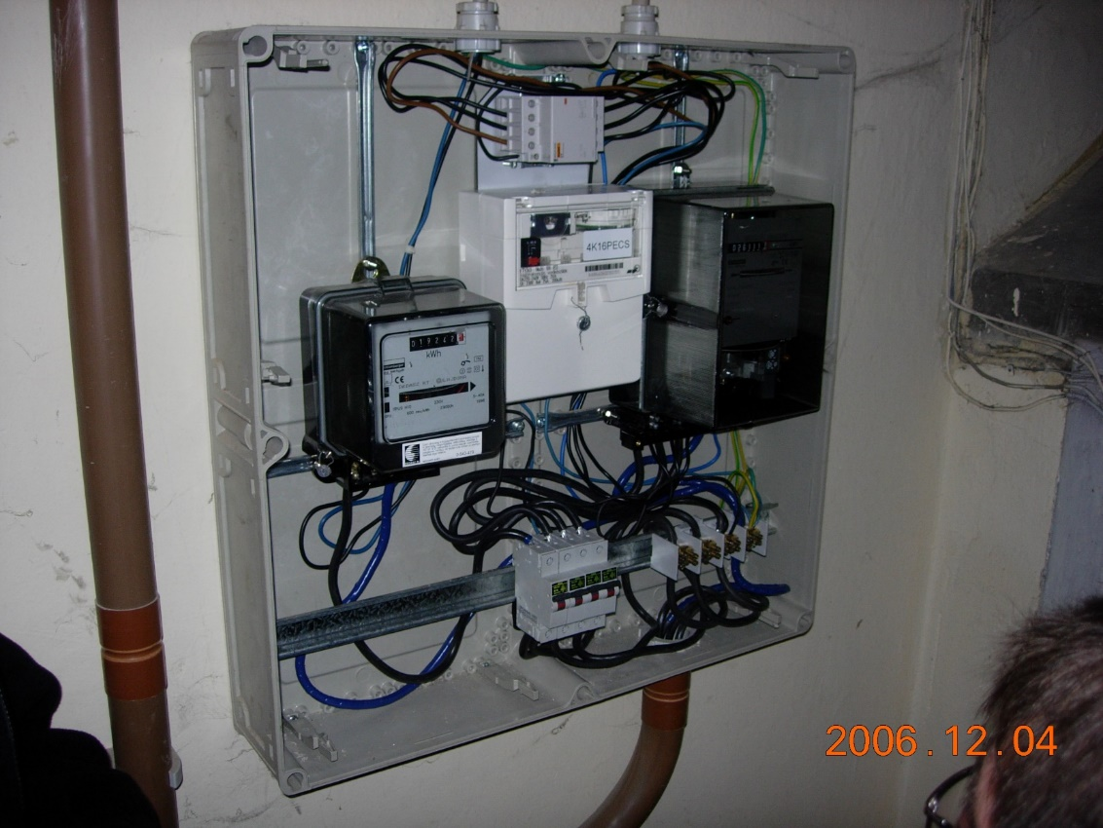
Áramszolgáltatói felhasználások
Tarifaváltás
Terhelések kapcsolása
Közvilágítás vezérlés
Mérő paraméterezés

Slide 17
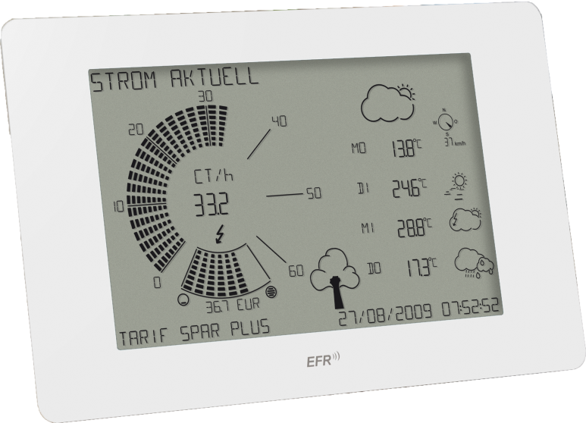
Konzum felhasználások
Órák beállítása
Időjárás előrejelzés
Vihar kapcsolások
Otthoni automatika
Névnapok

Slide 18

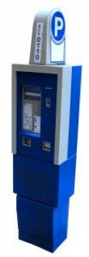
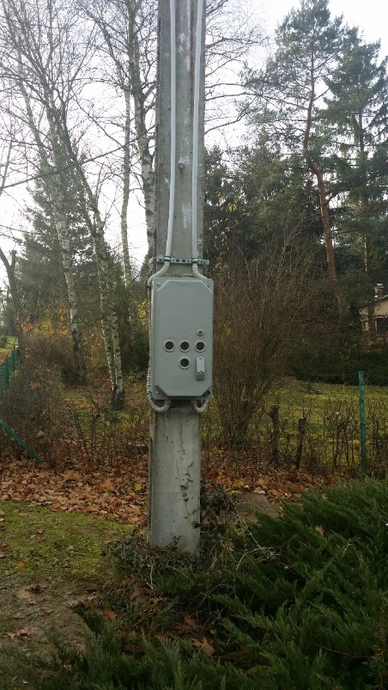
Jövőbeni felhasználások
Okos hálózatok
Hitelesített órajel
Időpecsét szolgáltatás
Megújuló energiaforrások vezérlése
Speciális vezérlések, LDA
Vészhelyzeti kommunikáció

Slide 19
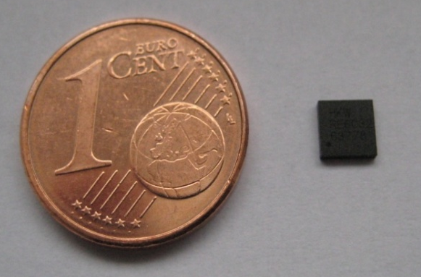
RKV vevő fejlesztések
HKW RE6032 vevő chip a következő főbb tulajdonságokkal rendelkezik:
Integrált antennakapcsoló
Integrált antennahangoló kapacitások
A vételi frekvencia állítható: 70kHz….150kHz
Digitális jel kimenet
Vételi állapot információs kimenet
PON-vezérlési lehetőség a gazdaságos energia felhasználás céljából.
Szűrő kristály alkalmazása szükségtelen
Üzemi feszültség tartomány: 2.3V…5.25V
Üzemi hőmérséklet tartomány: -25°C…85°C

Slide 20
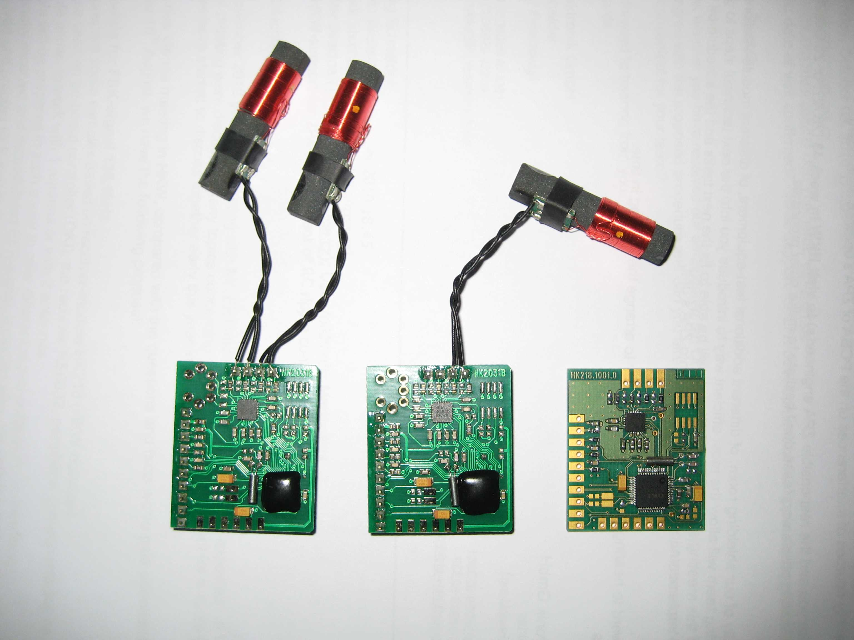
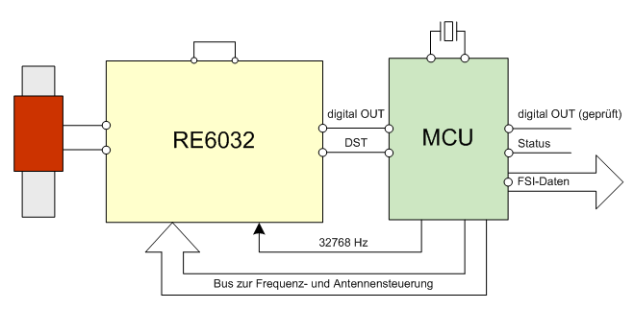
RKV vevő fejlesztések

Slide 21

Optimalizált RKV időszinkron

Slide 22



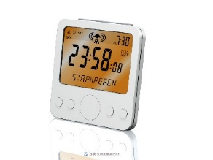

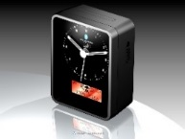
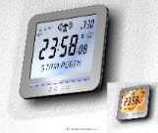
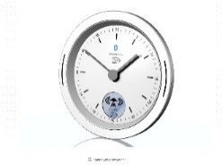

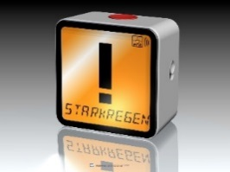
ModularesWarnSystem
Alarmgenerierung
Informationsübertragung
Endgeräte
Kommunikationsgeräte zur Informationsübertragung des täglichen Lebens
SFTP-Server
Warnungs- manager
Telegramm-generator
Auslösung:
Lagezentren
Bund
Länder
Landkreise
Burg
Kontroll-empfänger
Mainflingen
Radio/Fernsehen
Deutsche Bahn
Lagezentren
Mobilfunkbetreiber
BOS Digitalfunk
Regionale Warnsysteme z.B. Katwarn

Slide 23
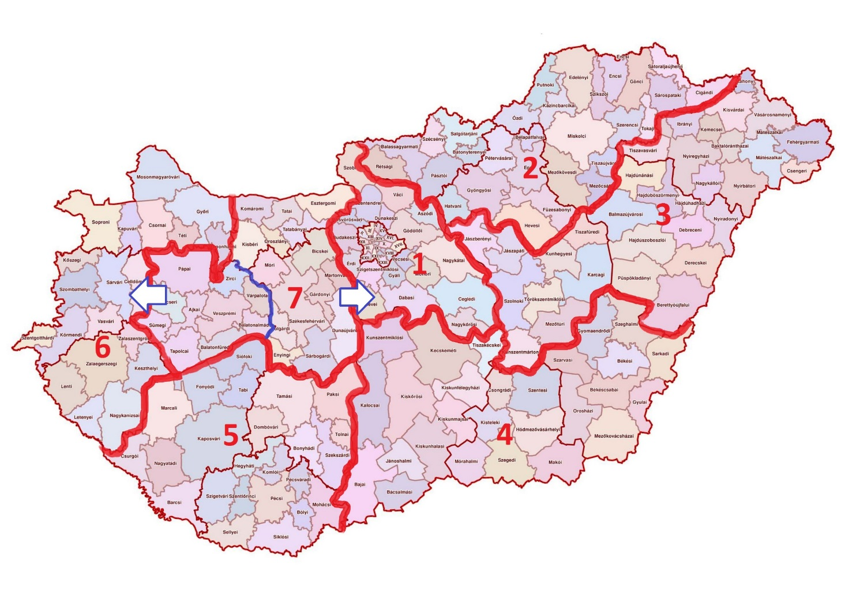
GeoCode nach Ungarn CAP Regionen
Bei Benutzung von VERSACOM Adresse
die Komitate von Region 7. gehen nach Region 1. und Region 6.

Slide 24
Lakihegyi antenna története
1928-ban létesítettek itt előszőr rádióadót
1934-ban épült meg a „nagy” antenna
1944-ben felrobbantották
1946 újjáépítés
1977-ben leállították, tartalék lett
2006 renoválás, RKV szolgáltatás indítása

Slide 25
Lakihegyi RKV története
2006-ban indult a sugárzás
Antenna és adóépület fel lettek újítva
Tápellátás: teljesen új
Adóberendezés:
Transradio TRAM100 L adó lett beépítve
Antenna: Két frekvencia, 540kHz és 135,6kHz
Az RKV szerver a régi adóépületben

Slide 26
Lakihegyi RKV története
RKV kiépítést vezető szakemberek
  Ughy Elek (Antenna Hungaria)
  Gerendi István (Antenna Hungaria)
  Balla Éva (Antenna Hungaria)
  Végh László (Antenna Hungaria)
  Bernd Waniewski (Transradio Berlin)
  Bernhard Sbick (EFR Berlin)

Slide 27
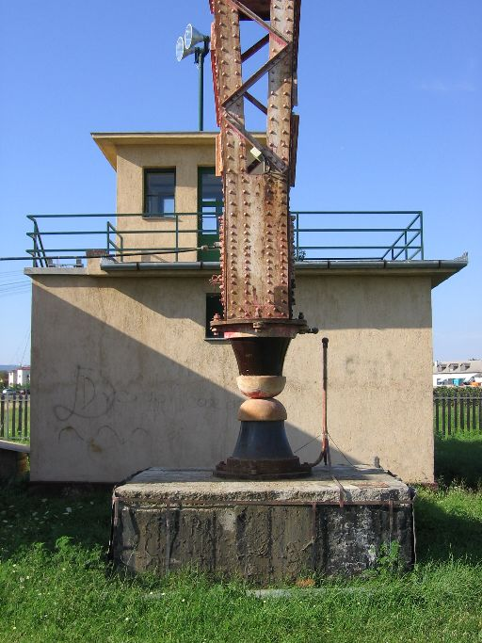
Lakihegy képekben
Állapot RKV kiépítése előtt

Slide 28
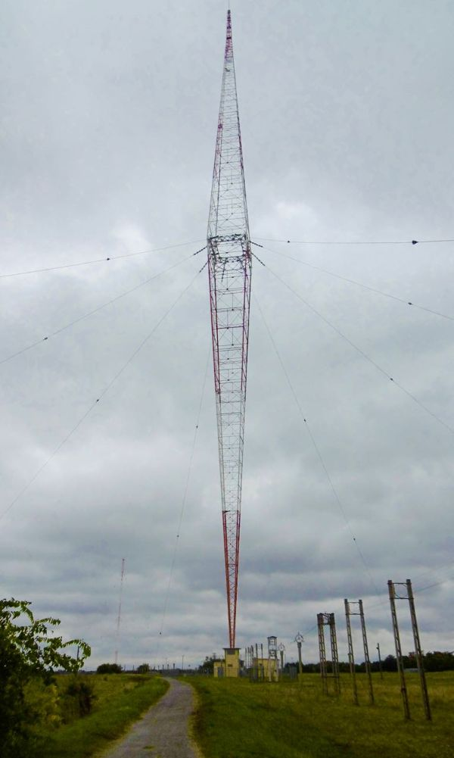
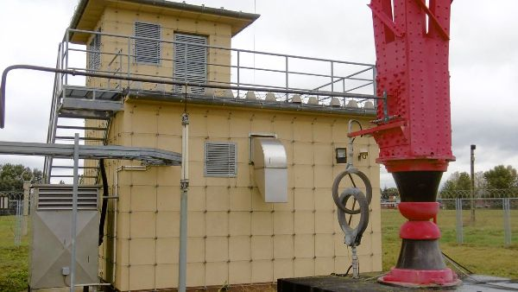
Lakihegy képekben
Notes:
A torony amerikai terveit Tantó Pál mérnök adaptálta a Csepel-szigeti homokos talajviszonyoknak megfelelően.[1] A tervezés közel négy évig tartott és 1933. július 1-jén a MÁVAG szerelői Massányi Károly vezetésével megkezdték a 314 méter magas, Blaw-Knox-rendszerű, elnyújtott oktaéder alakú torony építését. Az átadás még ebben az évben december 2-án megtörtént, és elsőként az akkori miniszterelnök, Gömbös Gyula ünnepi beszédét sugározta a Budapest I. műsorán.
A szerkezet magassága 314 méter, tömege pedig 280 tonna. Függőleges helyzetét 178 méteres sugarú körben nyolc, egyenletesen elhelyezett feszítőkötél biztosítja, amelyek egyenként 220 méter hosszúak, 88 tonnás betontömbökhöz kapaszkodnak és 70 tonnás feszítőerőt képviselnek. A torony szélessége a talpánál 0,65, középen 14,65, legfelül pedig 1,39 méter. A csúcson kitolható hangolócső teljes hossza 36 méter, amelyből 30 méter áll ki a szerkezetből. A négyzetes keresztmetszetű torony sarkain, a legnagyobb térerejű középövben, valamint az oldalközepeken is nagy keresztmetszetű rézkábelek vezetik az adófeszültséget. Az antenna földelését a torony körül kb. 100.000 m²-en a talajba süllyesztett réz-vezetékhálózattal oldották meg.
Frekvenciák: 1931 után 545 kHz-en, 1938-tól az 546 kHz-en, és 1954-től az 539 kHz-en. Az 540 kHz-es átállást már a solti nagyadónál kellett elvégezni

Slide 29
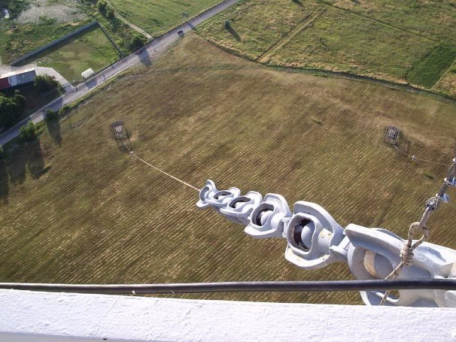
Lakihegy képekben

Slide 30
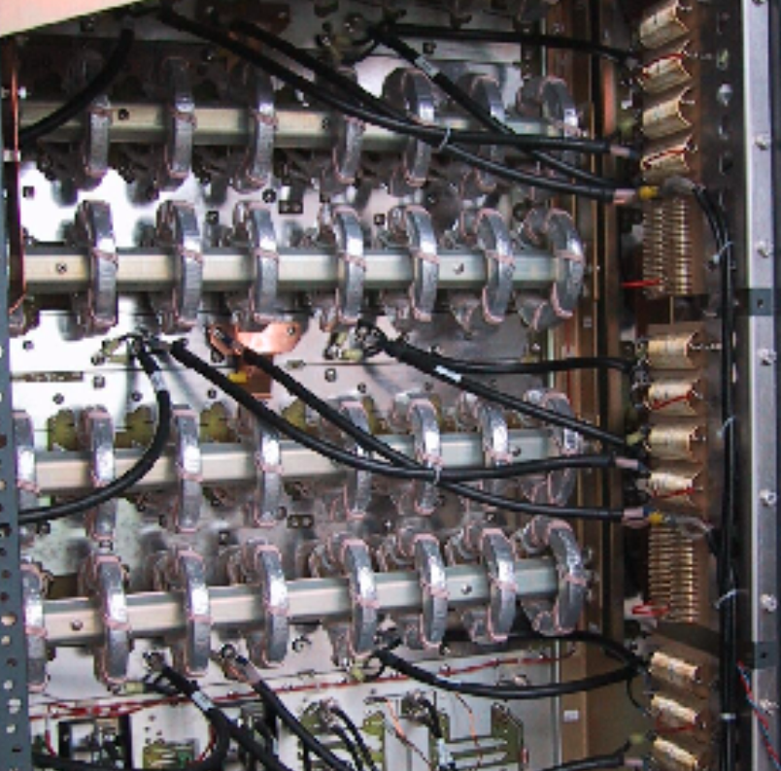
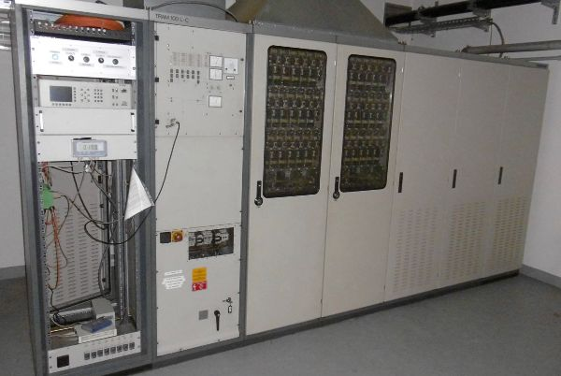
Lakihegy képekben

Slide 31
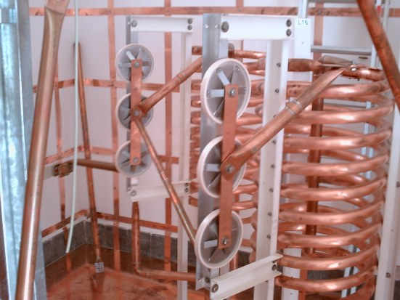
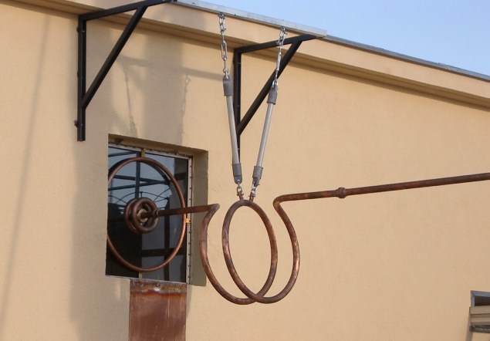
Lakihegy képekben

Slide 32
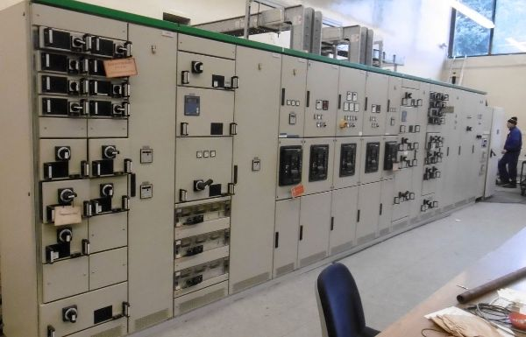
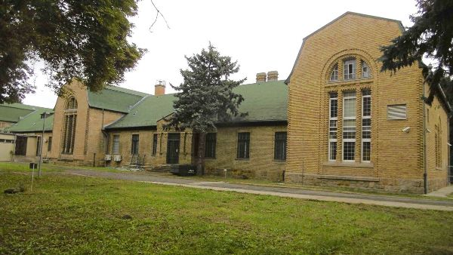
Lakihegy képekben

Slide 33
Köszönöm a figyelmüket!
Sági József
sagij@ahrt.hu

